Slide 1
カスタマー・ハラスメント防止対策
2026年1月30日
キャリアコンサルタント 鈴木国重

Slide 2
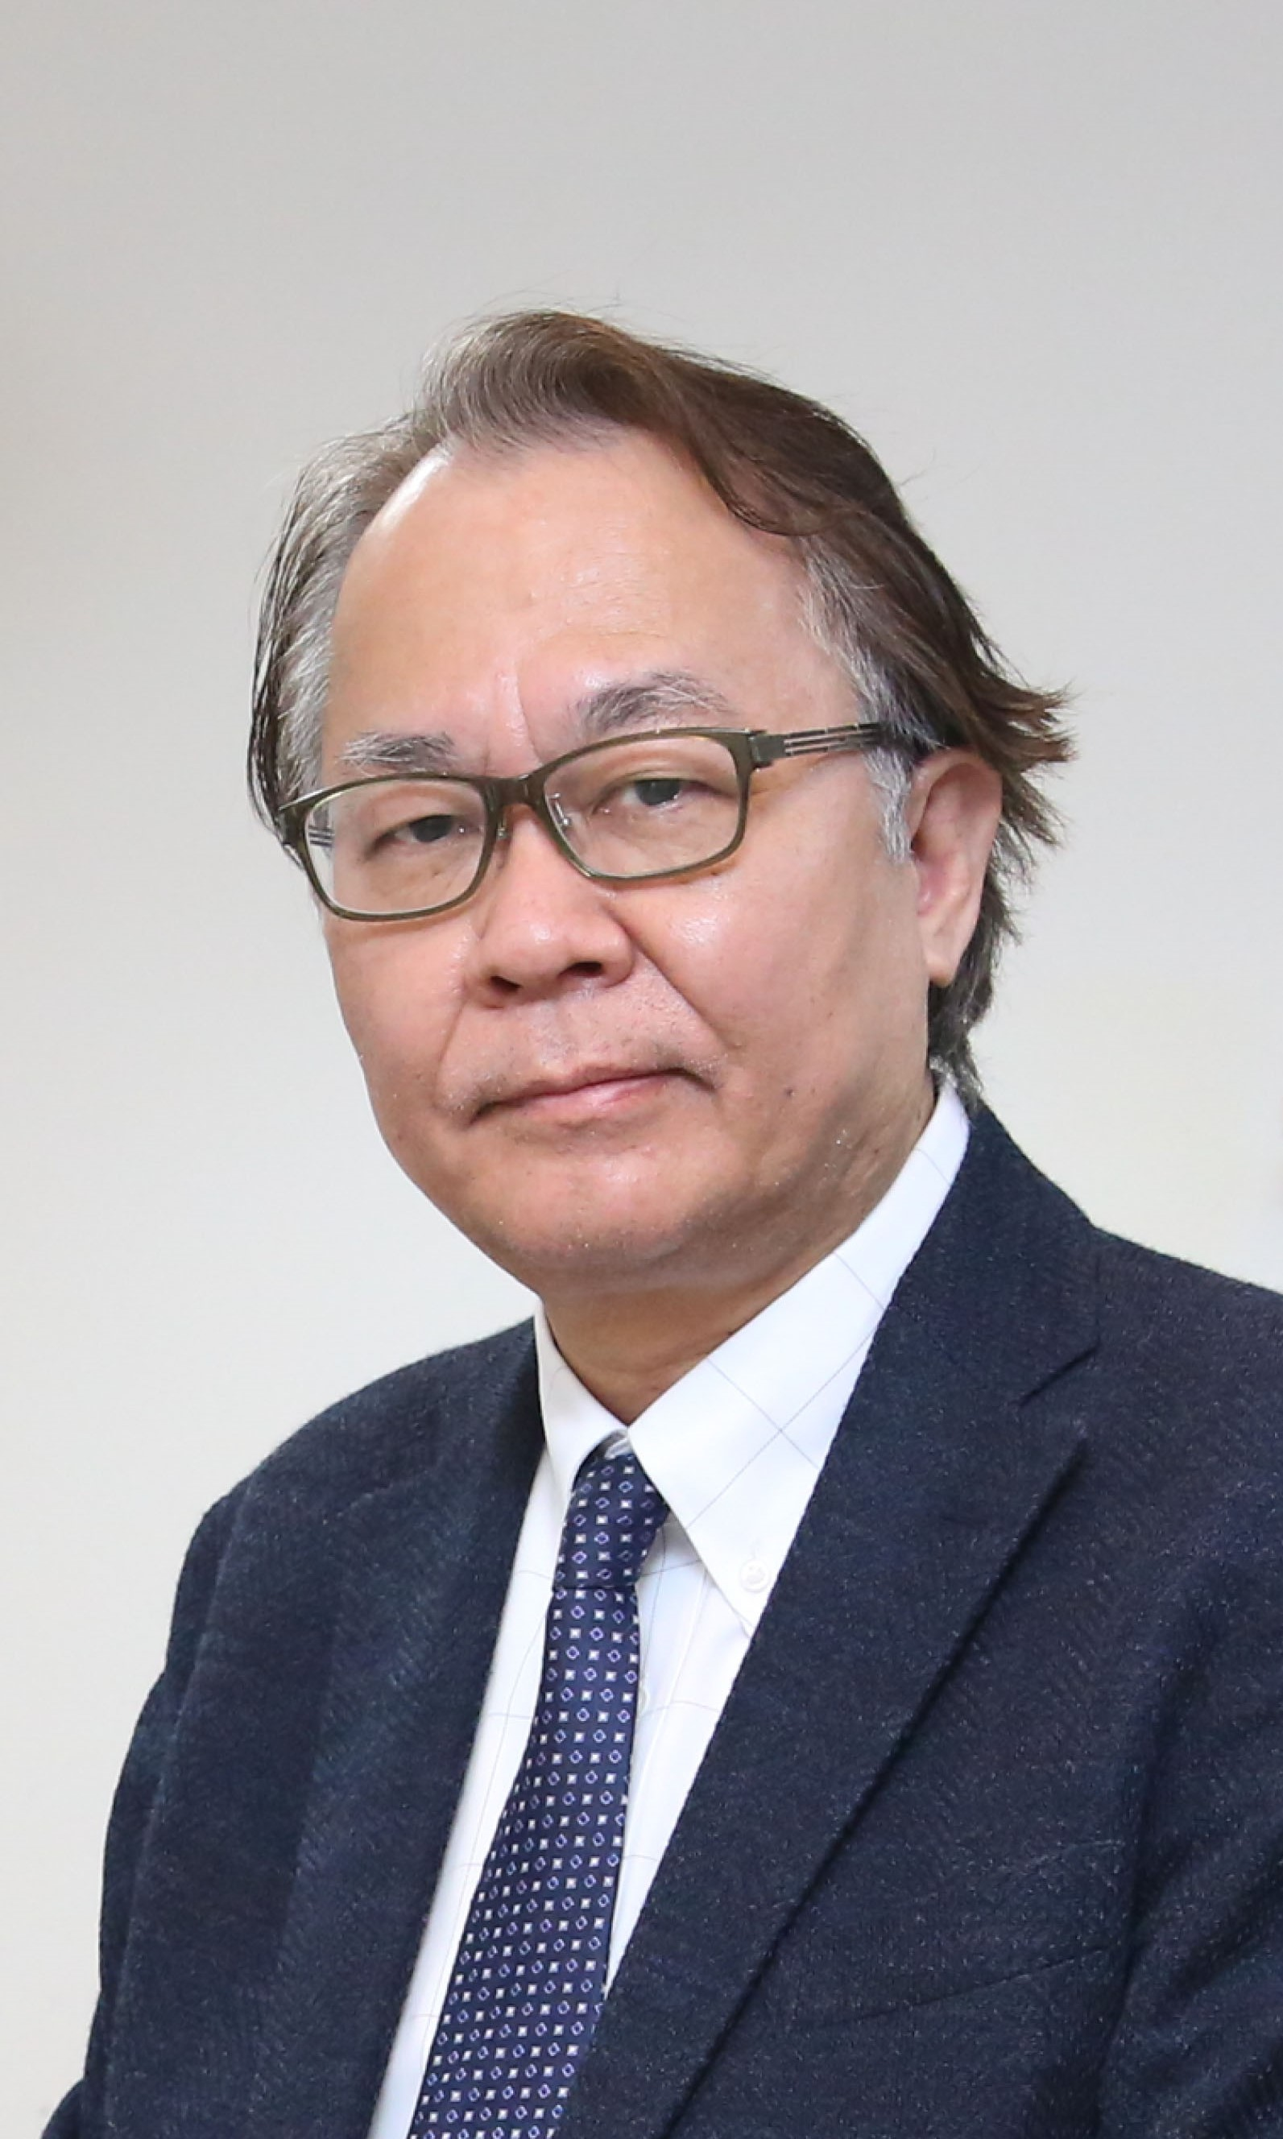
鈴木国重（スズキ クニシゲ）プロフィール
キャリアコンサルタント
大手就職情報会社で人材採用コンサルタントとしてキャリアを重ね、美容室の採用支援や集客支援に20年従事。
人事領域においては、採用、労務管理、人材育成、人事制度の構築等に取り組む。
現在は、企業の採用課題の解決、雇用環境整備の提案、人材育成と定着等のコンサルティングに従事。

Slide 3
カスタマーハラスメント防止対策
目次
1.カスタマーハラスメント防止対策の必要性
2.カスハラ事例（美容室、結婚式、訪問美容）
3.美容業のカスタマーハラスメント防止対策
4.東京都カスタマー・ハラスメント防止条例
5.カスタマー・ハラスメント防止対策
美容業界向けマニュアル

Slide 4
過去3年間に該当事例があった企業における事件件数の推移
カスタマーハラスメント防止対策の必要性①
・パワハラ 13.4
・セクハラ 10.4
・妊娠・出産・育児休業等ハラスメント 8.3
・介護休業等ハラスメント 7.8
・顧客等からの著しい迷惑行為 22.6
▼ハラスメントに該当すると判断した事例の件数が増加している
令和5年度 『職場のハラスメントに関する実態調査』より

Slide 5
顧客等からの著しい迷惑行為を受けたことによる心身への影響（経験頻度別）
カスタマーハラスメント防止対策の必要性②
・怒りや不満、不安などを感じた 63.8
・仕事に対する意欲が減退した 46.1
・職場でのコミュニケーションが減った 10.6
・眠れなくなった 16.7
・会社を休むことが増えた 5.7
・通院したり服薬をした 3.8
・入院した 0.1
・その他 0.8
令和5年度 『職場のハラスメントに関する実態調査』より

Slide 6
過去3年間に顧客等からの著しい迷惑行為に該当すると判断した事案の具体的な内容
カスタマーハラスメント防止対策の必要性③
・継続的な、執拗な言動（頻繁なクレーム、同じ質問を繰り返す等） 72.1
・威圧的な言動
（大声で責める、反社会的な者とのつながりをほのめかす等） 52.2
・精神的な攻撃（脅迫、中傷、名誉棄損、侮辱、暴言、土下座の要求等） 44.7
・明らかに業務内容と関係のない顧客等からの言動
（セクハラ、プライバシーの侵害、個人の属性に関する言動等） 20.9
・拘束的な言動（不退去、居座り、監禁、長電話等） 20.0
・身体的な攻撃（暴行、傷害等） 10.4
・その他 3.7
令和5年度 『職場のハラスメントに関する実態調査』より

Slide 7
顧客等からの著しい迷惑行為に対する対応
カスタマーハラスメント防止対策の必要性④
・上司に引き継いだ 37.4
・謝り続けた 32.1
・顧客等からの要求等を断った 29.0
・複数人の職員で対応した 21.3
・何もできなかった 14.6
・要求に応じた 9.5
・その他 3.3
令和5年度 『職場のハラスメントに関する実態調査』より

Slide 8
顧客等からの著しい迷惑行為に関する取組
カスタマーハラスメント防止対策の必要性⑤
・顧客等からの著しい迷惑行為の対応に関するマニュアルの作成、
研修の実施 13.7
・顧客等への周知・啓発 11.4
・行為者に対する出入り禁止 13.1
・自社従業員が取引先等からハラスメント被害を受けた場合の取引先等
への協力依頼（事実確認、再発防止等） 13.9
・警備会社、警察等の関係各所との連携（連絡体制の構築等） 12.7
・保健スタッフ（産業医、保健師、看護婦等）との連携
（連絡体制の構築等） 12.0
・その他 3.0
・特にない 55.8
令和5年度 『職場のハラスメントに関する実態調査』より

Slide 9
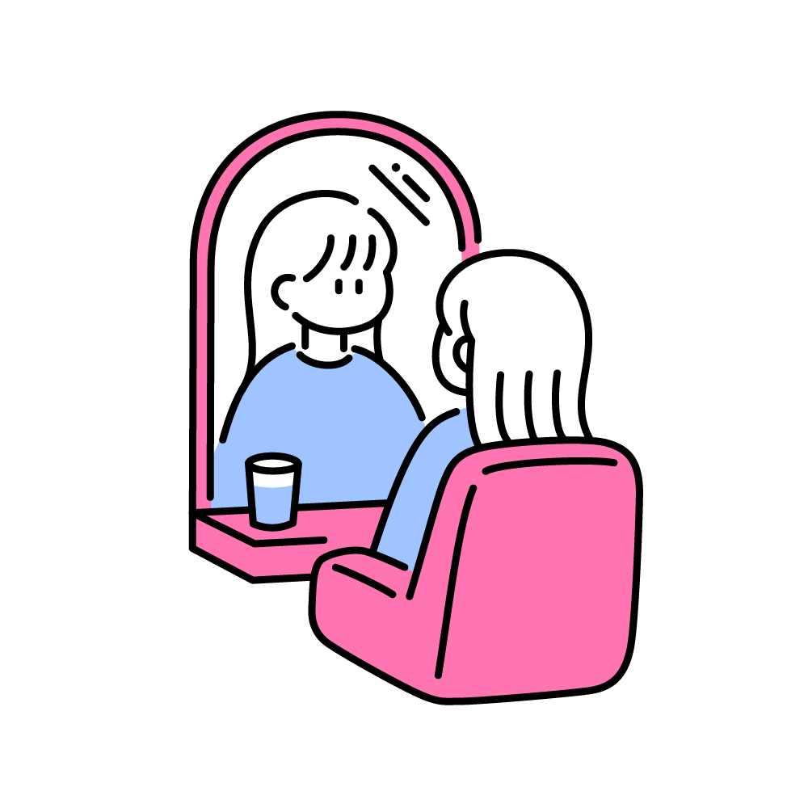
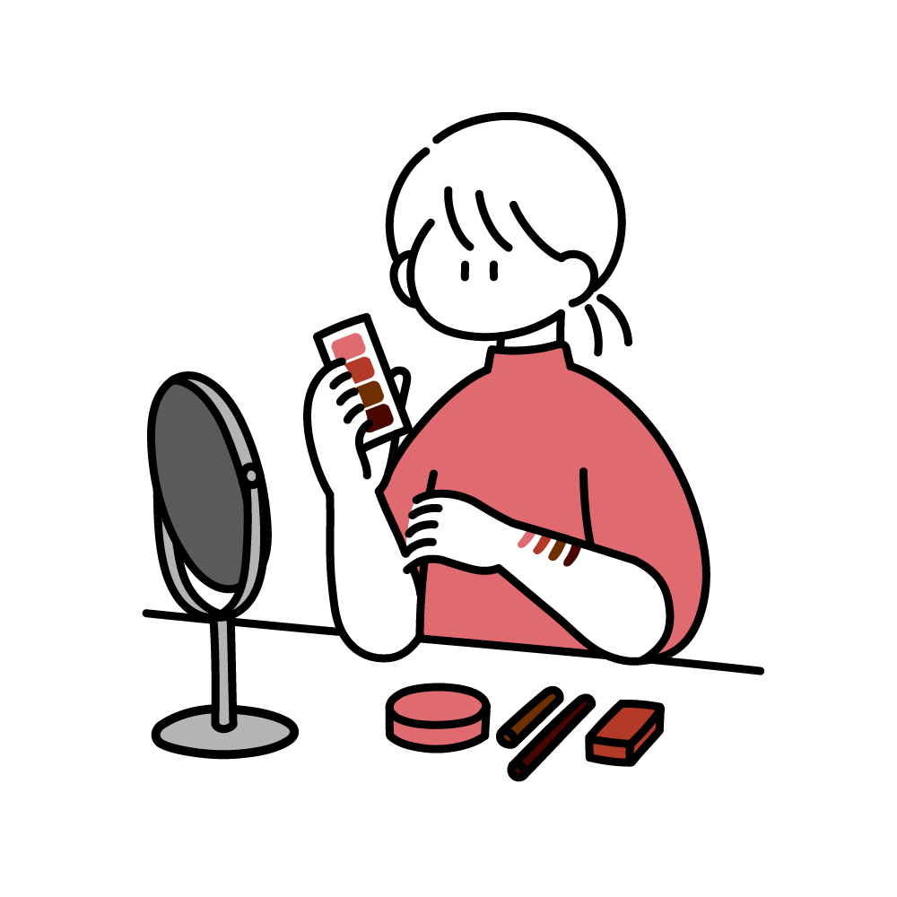
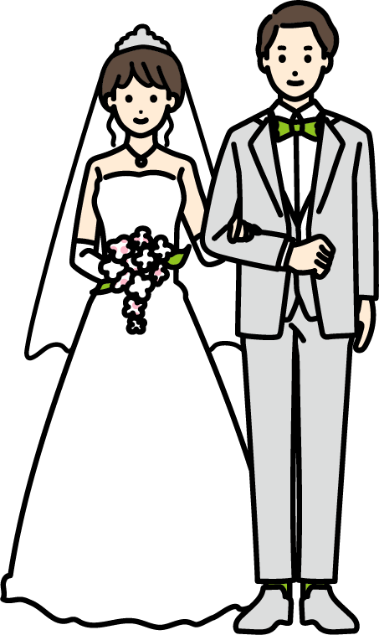

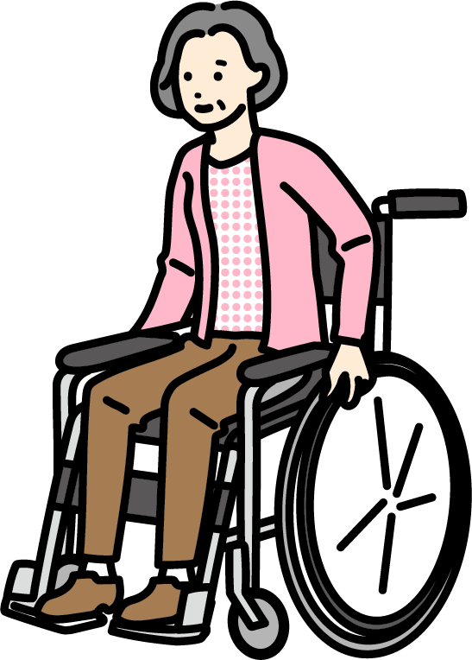
美容業の業態
・一般サロン、
・アイビューティ(まつ毛等)、
・ブライダルヘアメイク(着付)、
・訪問美容(介護,高齢者) ・ヘアメイクを伴う着物レンタル店、
・ヘアメイクを伴う写真館(フォトウエディング) などなど

Slide 10
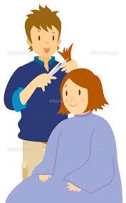
美容室での1対1のカスハラの主な事例
カスハラ事例①
1.精神的な攻撃（暴言・威嚇）人格否定、大声・威嚇、SNSへの晒し予告 2.過剰・不当な要求 執拗な手直しの強要、無理な値引き、無料化、営業時間外の対応
3.セクシャルハラスメント 卑猥な発言、不適切な身体接触、プライベートへの侵入
4.技術的な言いがかり（不当なクレーム）施術後の変化への責任転嫁、
カウンセリングの無視
5.拘束・つきまとい（精神的依存）長時間の居座り

Slide 11
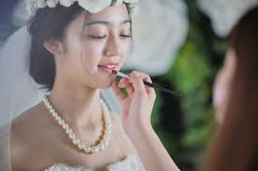
結婚式等での施術における主なカスハラ
カスハラ事例②
1.「やり直し」の無限ループと時間超過の強要
納得するまで帰さない、リハーサルと異なる当日オーダー
2「美容師＝身の回り世話係」という誤認
業務外の雑用の強要、長時間の「立ち会い」無償強要
3.主観的な「全額返金」・「損害賠償」の要求
「人生台無し」攻撃、SNSへの「晒し」を武器にした脅迫
4.列席者（親族）からの威圧

Slide 12
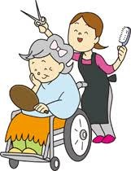
訪問美容における主なカスハラ
カスハラ事例③
1.「密室空間」ゆえの過剰な要求・ハラスメント
セクシャルハラスメント、長時間拘束・居座り（追い出し）、「ついで」の家事労働の強要
2.「家族」や「施設関係者」による攻撃 「やり直し」の無限ループ、
責任転嫁（介護トラブルの身代わり）、施設側の優越的地位の濫用（パワハラ的カスハラ）
3.「介護・医療」との認識のズレ
「お客様は神様」意識の暴走、衛生面・安全面での非協力

Slide 13
まとめ：美容業におけるカスハラの類型
1.精神的な攻撃（暴言・威圧）
2.過剰な要求
3.拘束的・執拗な行為
4.個人的な侵害（セクハラ・ストーカー行為）
5.身体的な攻撃・威嚇

Slide 14
美容業のカスタマーハラスメント防止対策①
1.事前の予防策（ルール作り）
・「カスタマーハラスメントに対する方針」の掲示
・同意書の活用（カウンセリング時）
・キャンセルポリシーの徹底
2.現場での対応原則（発生時の動き）
・「複数人」で対応する
・場所を変える（隔離）
・記録（録音・録画・メモ）の徹底

Slide 15
美容業のカスタマーハラスメント防止対策②
3.判断基準の明確化（引き際のルール）
項目 | 正当なクレームへの対応 | カスハラへの対応（打ち切り）
要求内容 | 施術のやり直し、 規定内の返金 | 金品の要求、土下座、 無料サービスの強要
態度 | 困惑、不満の表明 | 怒鳴る、机を叩く、人格否定、 SNSへの晒し予告
時間 | 15〜30分程度の話し合い | 1時間を超える拘束、 何度も同じことの繰り返し

Slide 16
美容業のカスタマーハラスメント防止対策③
・「お断り」の定型文を用意する
「これ以上の対応はいたしかねます」「当店のルールに従っていただけない場合は、お帰りをお願いしております」と、全スタッフが同じ言葉で毅然と言えるようにします。
4.スタッフのメンタルケア
・「お客様は神様」を捨てる
・事後のフォロー

Slide 17
美容業のカスタマーハラスメント防止対策④ ヘアメイク師が自らを守るための「3つの防衛策」
1.リハ時の同意書
2.完成写真の相互確認
3.追加料金の明文化

Slide 18
美容業のカスタマーハラスメント防止対策⑤ 訪問美容特有の防衛策
1.契約・合意書
2.ボイスレコーダー
3.複数人対応
4.SOS体制

Slide 19
東京都カスタマー・ハラスメント防止条例
第14条 事業者による措置
・カスタマー・ハラスメント対策への取組の基本方針や姿勢を明確に示す
・カスタマー・ハラスメントを行ってはならない旨の方針の明確化と周知
・相談窓口の設置
・適切な相談対応の実施
・相談者のプライバシー保護に必要な措置を講じて就業者に周知
・相談を理由とした不利益な取扱いを行ってはならない旨を定め周知
・現場での初期対応の方法や手順の作成
・内部手続（報告・相談、指示・助言）の方法や手順の作成
・事実関係の正確な確認と事案への対応／就業者の安全確保／就業者の
精神面・身体面への配慮
・就業者への教育・研修等
・カスタマー・ハラスメントの再発防止に向けた取り組み

Slide 20
カスタマー・ハラスメント防止対策
美容業界向けマニュアル 3Pより①
スタッフを守るための対策 ①組織的な対応の必要性
カスタマー・ハラスメントはサロンで働くスタッフの尊厳や人格を傷つける行為です。
現場のスタッフに責任を負わせるなど、個人に過度な負担を強いることは、行為を更に悪化させるだけでなく、スタッフへの攻撃や嫌がらせを助長し、ひいてはスタッフの心身の不調につながります。
労働契約法第５条では、『使用者は、労働契約に伴い、労働者がその生命、身体等の安全を確保しつつ労働することができるよう、必要な配慮をするものとする。』と規定されており、各事業者は、スタッフの心身の健康が守られるよう配慮しなければなりません。

Slide 21
カスタマー・ハラスメント防止対策
美容業界向けマニュアル 5Pより②
スタッフを守るための対策 ②当社（当サロン）におけるカスタマー・ハラスメントの定義
当社（当サロン）では、カスタマー・ハラスメントを「お客様からスタッフに対して行われる著しい迷惑行為であって、スタッフの就業環境を害するもの」と定義します。
具体的には、以下のような行為を指します。あくまで例示であり、これらに限られるものではありません。
暴力行為（例：物を投げつける／スタッフの身体を叩く・押す／施術中に手を掴む・乱暴に触れる など）。
暴言・侮辱・誹謗中傷（例：大声で怒鳴る／「バカ」「使えない」などの侮辱的な表現を浴びせる／技術者としての能力を貶める発言を繰り返す など）。
威嚇・脅迫（例：「責任を取らせる」「店を潰す」など威圧的な発言をする／机を叩く・詰め寄るなど威嚇する行為／家族や個人情報を示唆して脅す など）。
※マニュアルには、多くの具体的な行為が例示されている

Slide 22
カスタマー・ハラスメント防止対策
美容界向けマニュアル 13Pより③
スタッフを守るための対策 ③対応内容を記録・情報共有す
顧客等への対応内容を可能な限り詳細に記録する。
対応内容は速やかに部署内で情報共有する。
顧客等との会話を録音（※）する。
※トラブルを避けるため、事前承諾を得ることが望ましいが、同意を得ない録音でも直ちに違法と判断されることはない。
顧客等が同じ話を何度も繰り返す場合、記録を基にいつ、何回、何を回答（説明）しているかを具体的に伝え、経過を把握して対応していることを示す。
インターネット上でのクレーム対応の場合、書き込まれた内容を正確に記録し証拠として残す。記録内容は、投稿者の属性、対応年月日・時間、要求内容、対応状況などで、投稿者のプロフィールやリンク、関連するやり取りも保存する。
ＳＮＳ・口コミサイトの投稿やメッセージはすぐに削除される可能性があるため、スクリーンショット等を活用し保存する。

Slide 23
ありがとうございました

